Slide 1
إضافة النعم إلى الله تعالى و التحذير مما يضاد ذلك

Slide 2
إضافة النعم إلى الله و التحذير مما يضاد ذلك
أمثلة لنعم الله
الله هو المنعم
من صور كفر النعم
كفر النعمة
شكر النعم
شكر النعمة من حقوق الله
أركان الشكر
درجات الشكر
من أسباب كفر النعم
عاقبة كفر النعم

Slide 3
أخي الطالب بنهاية هذه الوحدة نتوقع أن:
تستشعر قدر نعمة الله عليك
تحذر من نسبة النعم لغير الله
تستشعر أن كفر النعم سبب زوالها
تعطي أمثلة لنسبة النعم لغير الله
تبين أركان الشكر و درجاته
تبين صور كفر النعم
تطبق ما درسته على ألفاظ تتضمن إضافة النعم لغير الله
تستخرج نصوصا من القرآن الكريم تتصل بشكر النعم
أن تحلل قصة الأبرص و الأقرع و الأعمى الواردة في الحديث

Slide 4
التمهيد

Slide 5
تجدنا في جوجل

Slide 6
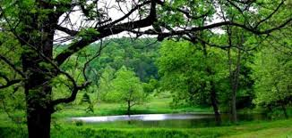
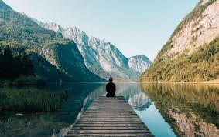
أمثلة نعم الله علينا

Slide 7
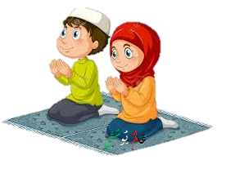
أمثلة نعم الله علينا

Slide 8
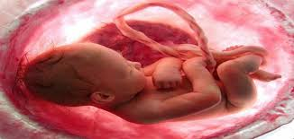
أمثلة نعم الله علينا

Slide 9
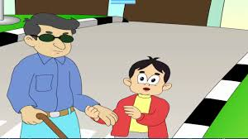
الله هو المنعم

Slide 10
نسبة بعض النعم إلى الخلق

Slide 11
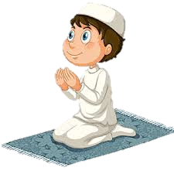
شكر الله على نعمه

Slide 12
شكر الله على نعمه
الإقرار بالنعمة : أي الاعتراف بها في القلب أنها من فضل الله و إنعامه على العبد
نسبتها إلى المنعم: وذلك باللسان كالتحدث بها و حمد الله عليها
بذلها فيما يحب المنعم بذلها فيه: أن تصرف هذه النعم التي هي من الله في طاعة الله
أركان شكر النعمة

Slide 13
شكر الله على نعمه
درجات الشكر
واجب: وهو الاتيان بالواجبات و تجنب المحرمات
مستحب: وهو أن يعمل بنوافل الطاعات بعد أداء الفرائض و تجنب المحرمات

Slide 15
كفر النعم

Slide 16
أنواع كفر النعم
إسناد النعمة إلى سعي الشخص و جهده
التعبيد لغير الله
التشريك مع الله بإضافة النعم إلى غيره
كفر النعم

Slide 17
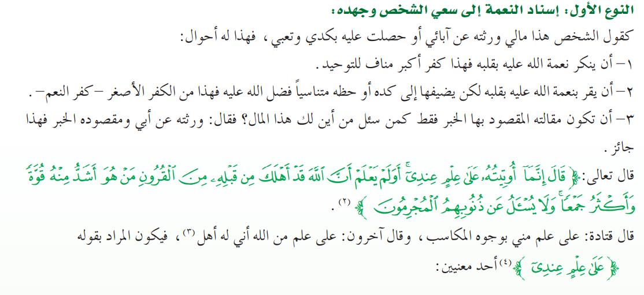

Slide 20
عاقبة كفر النعم

Slide 21
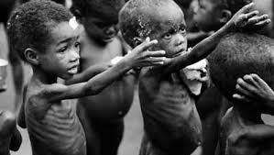
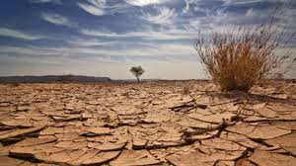
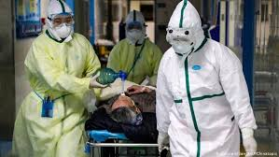
من عواقب كفر النعم:
زوال النعمة و بالمباغتة بالعذاب
حلول غضب الله
الابتلاء بالجوع
الابتلاء بالخوف
نقص الأنفس بالموت و قلة الولد و انتشار المرض
نقص الثمرات بقلة البركة بالمحصول و الأمطار

Slide 22
التقويم
التقويم
س1: من أي درجات الشكر ما يلي
شكر واجب
شكر مستحب
شكر مستحب

